Slide 1
Vocational school graduate academy
Associate Data Scientist
Pertemuan #- : Memvalidasi Data

Slide 2
Profil Pengajar
Jabatan Akademik (tahun dan jabatan terakhir Pengajar)
Latar belakang Pendidikan Pengajar
AAA
BBB
CCC
Riwayat Pekerjaan
AAA
BBB
CCC
Photo Pengajar
Contact Pengajar
Ponsel :
Email :
DTS 2023

Slide 3

Course Definition
Tujuan utama dari modul pelatihan ini adalah untuk membahas proses memeriksa kualitas data, menangani masalah kelengkapan data, memeriksa kesalahan pada data, memeriksa data yang bernilai kosong dalam melakukan tugas-tugas yang umumnya terkait dengan data science.
DTS 2023
#Jadijagoandigital

Slide 4
Capaian Pembelajaran
Pada topik ini, kita akan mempelajari:
Melakukan pengecekan kelengkapan data
Membuat rekomendasi kelengkapan data
Melakukan pengujian kualitas data

Slide 5
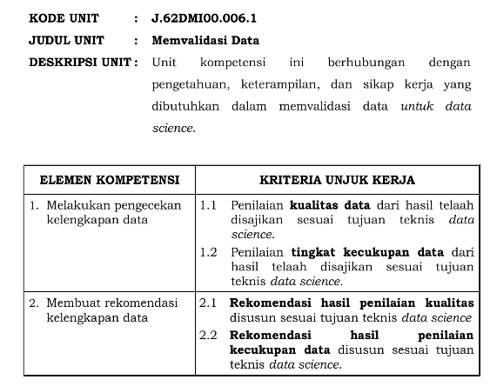
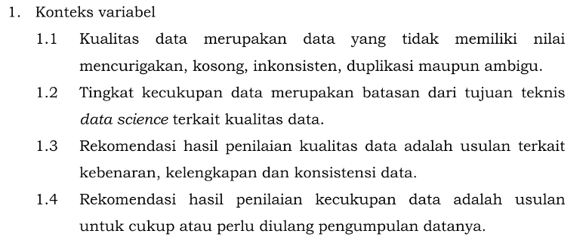
Referensi: SKKNI Data Science
Resampling

Slide 6
Tahapan Data Preparation: Pemilihan, Pembersihan & Validasi
Pilih/ Select Data
Pertimbangkan pemilihan data
Tentukan dataset yang akan digunakan
Kumpulkan data tambahan yang sesuai (internal atau eksternal)
Pertimbangkan penggunaan teknik pengambilan sampel
Jelaskan mengapa data tertentu dimasukkan atau dikecualikan
Bersihkan/ Clean Data
Perbaiki, hapus atau abaikan noise
Putuskan bagaimana menangani nilai-nilai khusus dan maknanya
Tingkat agregasi, nilai yang hilang (missing value), dll
Bersihkan atau manipulasi outlier
Validasi Data
Periksa/Nilai Kualitas Data
Periksa/Nilai Tingkat Kecukupan Data

Slide 7
Paramater/Daftar Isi Dokumentasi Data Validation
Laporan dokumentasi data cleaning, setidaknya memiliki parameter berikut:
Validasi data
Kebenaran, misal di Indonesia isian Gender yang diakui hanya 2 P/W; Agama hanya 6 (Islam, Protestan, Katholik, Hindu, Budha, Konghucu)
Kelengkapan, misal data provinsi seluruh Indonesia (34 prov), namun hanya sebagian yg ada
Konsistensi, misal penulisan STM atau SMK;
Kecukupan data → Perlukan diulang berikan justifikasi (Resampling)

Slide 8
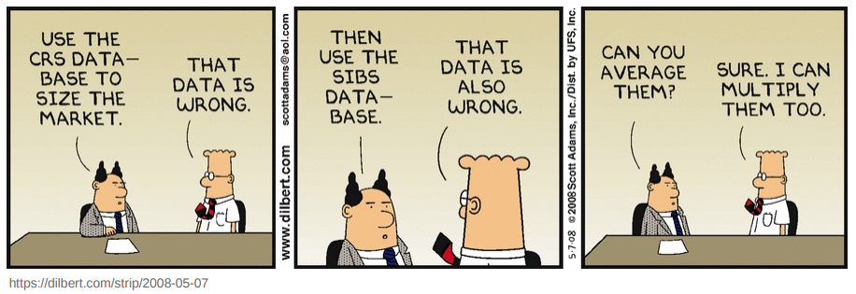

Slide 9
Verifikasi vs. Validasi
Verifikasi
Apakah Anda membuat produk dengan benar?
Perangkat lunak harus sesuai dengan spesifikasi
Validasi
Apakah Anda membuat produk yang benar?
Perangkat lunak harus dikembangkan sesuai yang diperlukan pengguna

Slide 10
Validasi Data
Verifikasi vs Validasi
Verifikasi: Benar vs Salah (sesuai prosedur)
Validasi: Kuat vs Lemah (sesuai kenyataan)
Validasi merupakan tahapan kritikal yang sering diabaikan DS pemula, karena memeriksa, diantaranya sbb:
Tipe Data (mis. integer, float, string)
Range Data
Uniqueness (mis. Kode Pos)
Consisten expression (mis. Jalan, Jl., Jln.)
Format Data (mis. utk tgl “YYYY-MM-DD” VS “DD-MM-YYYY.”) → tmt (terhitung mulai tanggal)
Nilai Null/Missing Values
Misspelling/Type
Invalid Data (gender: L/P: L; Laki-laki; P: Pria/Perempuan? )
Teknik Validasi Data dan Model:
Akurasi
Kelengkapan
Konsistensi
Ketepatan Waktu
Kepercayaan
Nilai Tambah
Penafsiran
Kemudahan Akses

Slide 11
Validasi Data
Hasil operasi validasi data dapat menyediakan data yang digunakan untuk analisis data, intelijen bisnis, atau melatih model pembelajaran mesin.
Data dapat diperiksa sebagai bagian dari proses validasi dalam berbagai cara, termasuk tipe data, batasan, terstruktur, konsistensi, dan validasi kode.
Validasi data berkaitan dengan kualitas data. Validasi data dapat menjadi komponen untuk mengukur kualitas data, yang memastikan bahwa kumpulan data yang diberikan dilengkapi dengan sumber informasi yang berkualitas tinggi, otoritatif, dan akurat.
Validasi data juga digunakan sebagai bagian dari alur kerja aplikasi, termasuk pemeriksaan ejaan dan aturan untuk pembuatan kata sandi yang kuat.

Slide 12
Urgensi Validasi Data
Untuk data scientist, data analyst, dan orang lain yang bekerja dengan data, memvalidasi nya sangat penting. Output dari sistem apa pun hanya bisa sebaik data yang menjadi dasar operasi.
Operasi ini dapat mencakup pembelajaran mesin atau model kecerdasan buatan, laporan analisis data, dan dasbor intelijen bisnis.
Memvalidasi data memastikan bahwa data tersebut akurat, yang berarti semua sistem yang mengandalkan kumpulan data yang diberikan telah divalidasi juga.

Slide 13
Validasi Data
Reliability
Validity
Reproducibility
Repeatability
Accuracy

Slide 14
Kapan harus melakukan validasi data?
Saat indikator baru diimplementasikan
Data akan dipublikasi pada website atau dengan cara lain.
Ada perubahan terhadap indikator yang ada sebelumnya.
Data yang dihasilkan dari indikator yang ada telah berubah tanpa dapat dijelaskan.
Sumber data telah berubah.
Subyek pengumpulan data telah berubah.

Slide 15
Dua Tipe Reliability Test
Repeatability: diulangnya pengukuran hasil oleh orang yang sama atau alat yang sama pada catatan yang sama dan kondisi yang sama.
Reproducibility: diulangnya pengukuran hasil oleh orang yang berbeda pada catatan yang sama dan kondisi yang sama.
Reproduced, or replicated, oleh seseorang yang bekerja secara independent.

Slide 16
Kenapa Kualitas Data Penting
Berpengaruh terhadap keputusan organisasi
Data yang hilang atau salah dapat mengakibatkan kesalahan pembuatan keputusan
Berpengaruh terhadap model machine learning
Data yang bersih dapat meningkatkan performansi model
Berpotensi menghasilkan keputusan yang bias dalam sistem ML/AI.
Stabilitas operasional: inkonsistensi data dapat menyebabkan malapetaka pada sistem produksi

Slide 17
Data: Akademis vs. Real-world
Dataset akademis
Statis
Seringkali down-sampled, sudah bersih sebelum dipublikasikan
Fitur dapat dapat dipahami
Contoh: UCI ML datasets
Real-world data
Secara konstan bisa berubah
Dapat terdiri dari banyak fitur yang tidak dipahami
Data berasal dari sumber yang berbeda
Seringkali sulit diakses (contoh: data terkompresi dan terpartisi dalam suatu sistem terdistribusi)

Slide 18
Perubahan dalam Strategi Pengumpulan Data
Pre-internet Era
Data dikumpulkan dalam bentuk basisdata relasional
ETL (Extract, Transform, Load) mengekspor data ke data warehouse untuk dianalisis
Melakukan pemodelan data
Internet Era: Kumpulkan datanya dulu, analisis kemudian
Kemajuan internet meningkatkan jumlah data semi-terstruktur yang banyak 🡪 Karakteristik Big Data (Velocity, Veracity, Variety, Volume)
Data baru yang terkumpul sudah “mapan” (key-value stores, document databases, data lakes)
Diskalakan ke ukuran data yang makin besar
Insentif ekonomi
Menurunkan biaya storage
Data menjadi bernilai sebagai input untuk aplikasi berbasis ML

Slide 19
Sumber Kesalahan Data
Kesalahan entri data
Kesalahan dalam pengisian atau tipe data
Perbedaan dalam pengejaan data
Kesalahan pengukuran
Penempatan sensor yang tidak tepat
Gangguan dalam proses pengukuran
Kesalahan integrasi data
Inkonsistensi data, duplikasi data
Kesalahan satuan pengukuran data
Kesalahan penyaringan data
Bias pada editorial ringkasan data

Slide 20
Dimensi Kualitas Data
Kelengkapan
Sejauh mana tersedianya data yang diperlukan untuk menggambarkan objek dunia nyata
Konsistensi: Batasan intra-relasi (rentang nilai yang dapat diterima)
Tipe data spesifik, interval untuk kolom numerik, kumpulan nilai untuk kolom kategoris
Konsistensi: Kendala antar-hubungan
Validitas referensi data ke entri data lain (misalnya, “primary keys” & “foreign keys" dalam database)
Notes:
Akurasi sintaksis dan semantik
Akurasi sintaksis membandingkan representasi nilai dengan domain definisi yang sesuai
Misal: nilai biru untuk atribut warna akurat secara sintaksis untuk produk merah di toko online
Akurasi semantik membandingkan nilai dengan representasi dunia nyata
Mis.: nilai XL untuk atribut warna tidak akurat secara sintaksis maupun semantik untuk produk ini

Slide 21
Pendekatan untuk Meningkatkan Kualitas Data
Desain antarmuka entri data
Terapkan batasan integritas (misal, batasan pada nilai numerik, integritas referensial)
Dapat memaksa pengguna untuk “menemukan” data kotor
Manajemen organisasi
Penyederhanaan proses untuk pengumpulan dan analisis data
Menangkap metadata
Pengauditan data otomatis dan pembersihan data
Penerapan teknik otomatis untuk mengidentifikasi dan memperbaiki kesalahan data
Analisis data eksplorasi dan pembersihan data
Pendekatan human-in-the-loop diperlukan pada sebagian besar proses
Interaksi antara visualisasi data dan pembersihan data
Iterasi proses

Slide 22
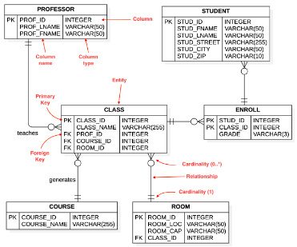
Pemeriksaan Tipe Data
Pemeriksaan tipe data mengkonfirmasi bahwa data yang dimasukkan memiliki tipe data yang benar.
Misalnya, field atau isian data yang hanya menerima data numerik.
Sehingga hal yang harus diperhatikan adalah kesesuaian tipe data yang berkaitan dengan entitas relasinya (Entity Relationship Diagram).

Slide 23
Pemeriksaan Format Data
Banyak tipe data mengikuti format standar tertentu. Kasus penggunaan yang umum adalah kolom tanggal yang disimpan dalam format tetap seperti YYYY-MM-DD atau DD-MM-YYYY.
Prosedur validasi data yang memastikan tanggal dalam format yang tepat membantu menjaga konsistensi data dan waktu.
Format data sangat penting dalam pengolahan data, sehingga hal ini akan menjadi krusial dan harus diperhatikan pula oleh seorang data scientist dalam kasus menangani data time-series.

Slide 24
Pemeriksaan Konsistensi dan Pemeriksaan Keunikan
Pemeriksaan konsistensi adalah jenis pemeriksaan logis yang mengonfirmasi bahwa data telah dimasukkan dengan cara yang konsisten secara logis.
Contohnya adalah memeriksa apakah tanggal pengiriman setelah tanggal pengiriman untuk sebuah paket.
Sementara untuk keunikan, beberapa data seperti ID atau primary key. Database kemungkinan harus memiliki entri unik di bidang ini. Pemeriksaan keunikan memastikan bahwa item tidak dimasukkan beberapa kali ke dalam database.

Slide 25
Pembersihan Data: Tipe dan Teknik
Data kuantitatif
Bilangan bulat atau bilangan floating point dalam berbagai bentuk (set, tensor, deret waktu)
Tantangan: konversi unit (terutama untuk unit yang mudah berubah seperti mata uang)
Dasar teknik pembersihan: deteksi outlier
Data kategori
Nama atau kode untuk menetapkan data ke dalam grup, tidak ada urutan atau jarak yang ditentukan
Masalah umum: salah mengeja saat entri data
Dasar teknik pembersihan: normalisasi / deduplikasi
Free-text Entry
Kasus khusus dari data kategorikal, biasanya dimasukkan sebagai teks bebas
Tantangan utama: deduplikasi
Pengidentifikasi / Kunci
Pengidentifikasi unik untuk objek data (misalnya, kode produk, nomor telepon, ID)
Tantangan: mendeteksi penggunaan kembali pengidentifikasi di seluruh objek yang berbeda
Tantangan: Pastikan integritas data

Slide 26
Robust Univariate Outlier Detection
Analisis univariat
Pendekatan sederhana: selidiki kumpulan nilai dari satu atribut dari kumpulan data
Perspektif statistik: nilai yang dianggap sebagai sampel dari beberapa proses pembuatan data
Center & Dispersion
Kumpulan nilai memiliki pusat yang mendefinisikan apa yang menjadi nilai "rata-rata"
Himpunan nilai memiliki dispersi yang mendefinisikan apa yang "jauh dari rata-rata"
Deteksi outlier
Asumsi: nilai yang salah jauh dari distribusi normal nilai dalam himpunan
Pendekatan: mengidentifikasi outlier menggunakan teknik statistik
Masalah: Bagaimana cara menghitungnya dengan andal ketika datanya kotor / salah?

Slide 27
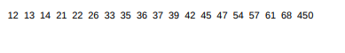
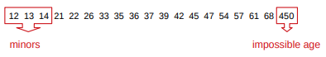
Sampel Data Usia
Kumpulan data usia pegawai dalam suatu perusahaan:

Slide 28
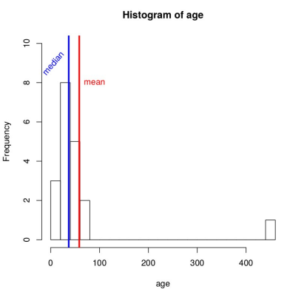
Sampel Data Usia
Kumpulan data usia pegawai dalam suatu perusahaan:
Pendekatan potensial:
Asumsikan distribusi normal dari nilai umur
Hitung rata-rata dan simpangan baku
Tandai nilai 2 standar deviasi dari rata-rata
Intervalnya adalah [96 – 2 * 59, 9 + 2 * 59] = [-22, 127]

Slide 29
Normalisasi Data String
Fingerprint keying: hapus tanda baca dan sensitivitas huruf besar-kecil:
Hapus spasi di sekitar string
Temukan padanan karakter ASCII
Urutkan fragments dan menghapus duplikatnya
ACT, INC 🡪 act inc
ACT INC 🡪 act inc
ACT,Inc 🡪 act inc
Act Inc 🡪 act inc
Entri teks bebas dari atribut kategori sangat rawan kesalahan:
Ejaan yang berbeda (Jérôme vs Jerome)
Tanda baca yang berbeda (ACME Inc. vs ACME, Inc)
Kesalahan ketik (Alice → Ailce)
Kesalahpahaman (Rupert → Robert)

Slide 30
Missing Value Imputation
Data yang hilang adalah masalah kualitas data utama
Hilang karena berbagai alasan
Missing Completely at Random (MCAR)
Missing at Random (MAR)
Not Missing at Random (NMAR)
Berbagai cara untuk menangani data yang hilang untuk aplikasi ML
Analisis kasus lengkap (hapus contoh dengan atribut yang hilang)
Tambahkan simbol placeholder untuk nilai yang hilang
Hitung nilai yang hilang
Sering diimplementasikan dengan teknik dari library ML popular, seperti mean dan mode imputasi
ML: supervised learning untuk imputasi nilai yang hilang

Slide 31
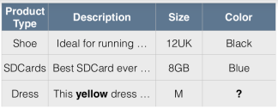
Categorical Data Imputation
Asumsikan data tabular
Ingin memasukkan nilai yang hilang dalam kolom dengan data kategoris
Ide: menerapkan teknik dari supervised learning
Contoh: katalog produk, colors missing
Perlakukan masalah imputasi sebagai masalah klasifikasi multi-kelas

Slide 32
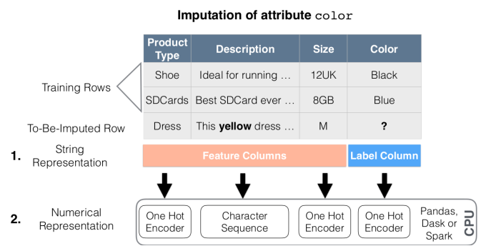
Categorical Data Imputation
Asumsikan data tabular
Ingin memasukkan nilai yang hilang dalam kolom dengan data kategoris
Ide: menerapkan teknik dari supervised learning
Contoh: katalog produk, colors missing
Perlakukan masalah imputasi sebagai masalah klasifikasi multi-kelas

Slide 33
Sampling Data: Pengertian Sampling
Sebelum melakukan tahapan dalam data preparation, terlebih dahulu adalah pemilihan/penentuan objek yang dapat dilakukan dengan menggunakan penentuan:
Populasi
Sampel
Populasi
Sampel
Sampel
Teknik Sampling

Slide 34
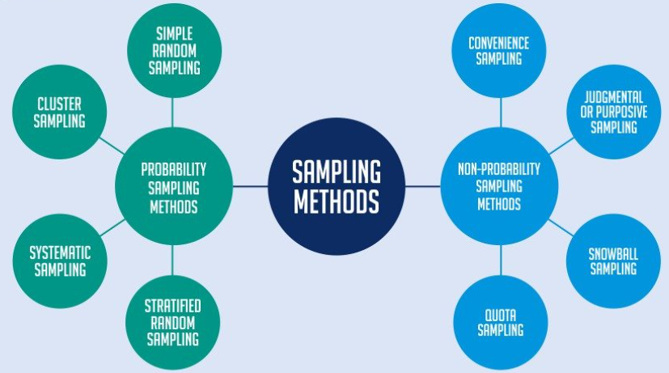
Sampling Data: Metode Sampling
Kategori Metode Sampling
Probability Sampling:
Populasi diketahui
Randomisasi/keteracakan: Ya
Conclusiver
Hasil: Unbiased
Kesimpulan: Statistik
Non-Probability Sampling
Populasi tidak diketahui
Keterbatasan penelitian
Randomisasi/keteracakan: Tidak
Exploratory
Hasil: Biased
Kesimpulan: Analitik

Slide 35
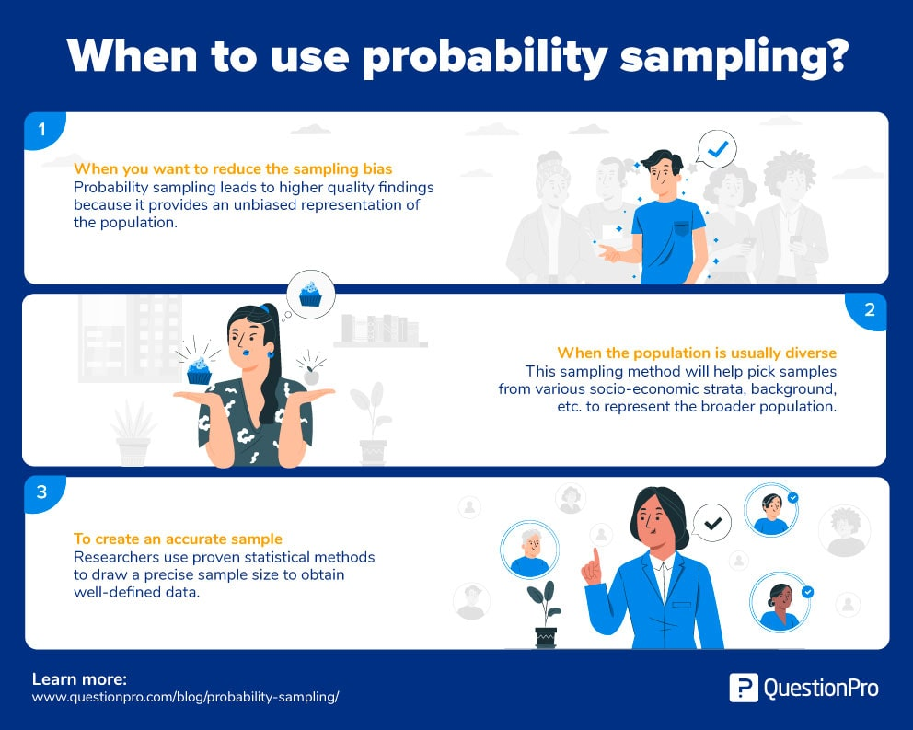
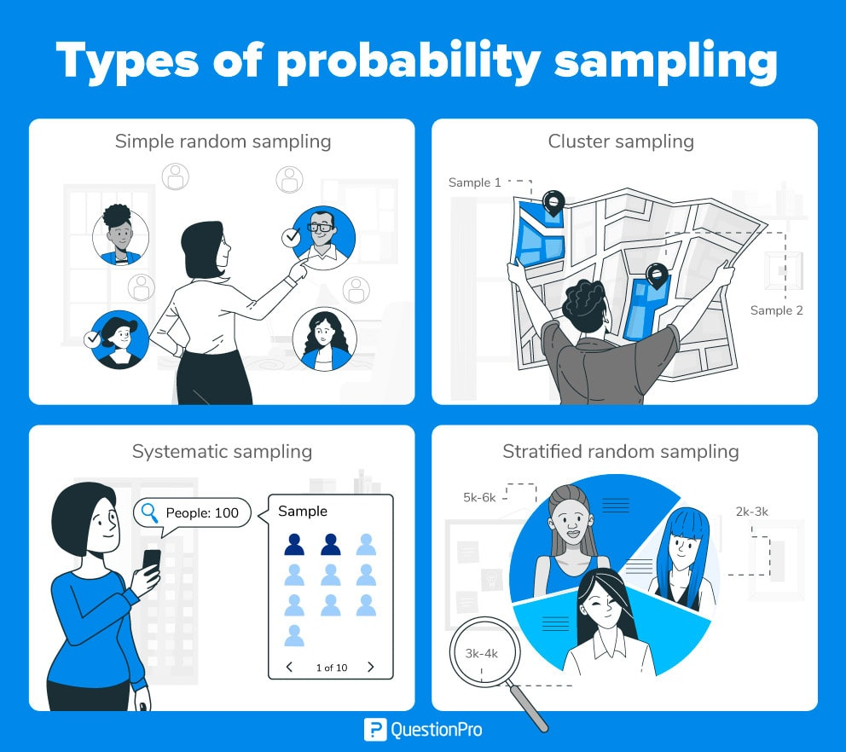
Sampling Data: Metode Sampling

Slide 36
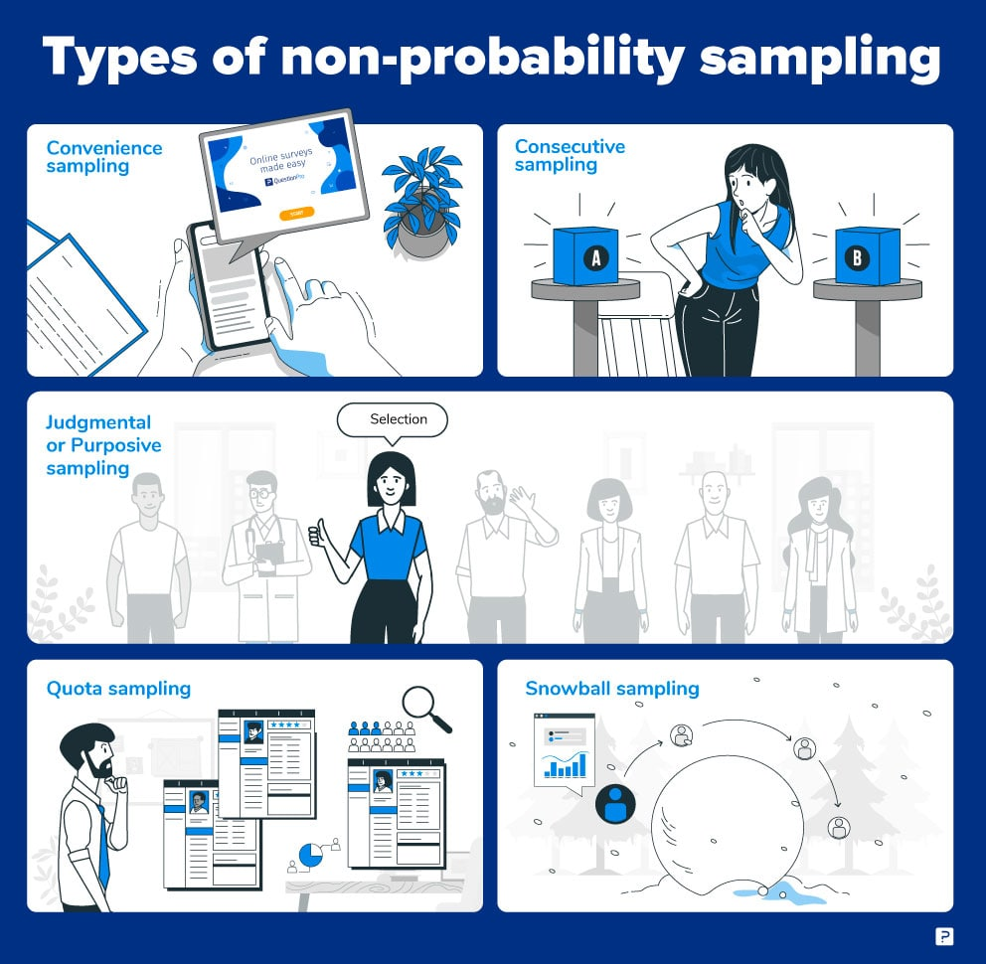
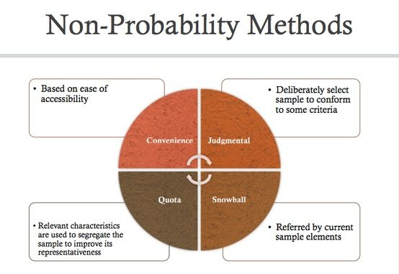
Sampling Data: Teknik Sampling

Slide 37
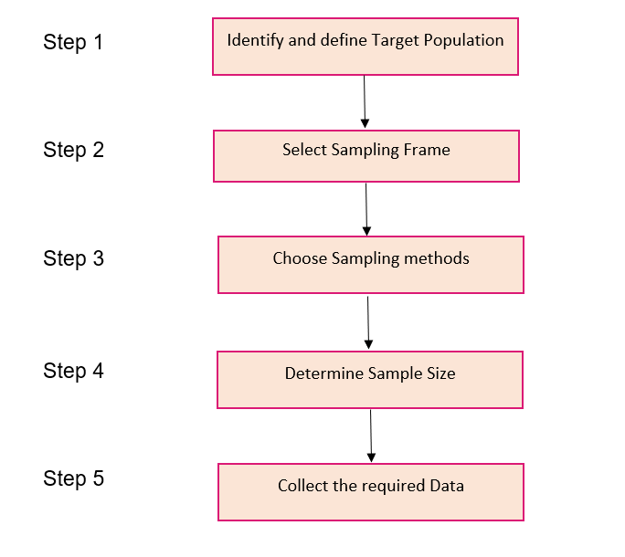
Sampling Data: Tahapan Sampling

Slide 38
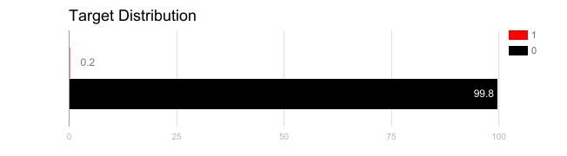
Imbalance Dataset: Resampling
Ini dilakukan setelah proses pemilihan, pembersihan dan rekayasa fitur dilakukan atas pertanyaan:
Tanya: apakah kelas target data yang kita inginkan telah secara sama terdistribusi di seluruh dataset?
Jawab: Di banyak kasus tidak/belum tentu. Biasanya terjadi imbalance (ketidakseimbangan) antara dua kelas. Misal utk dataset tentang deteksi fraud di perbankan, lelang real-time, atau deteksi intrusi di network! Biasanya data dari dataset tersebut berukuran sangat kecil atau kurang dari 1%, namun sangat signifikan. Kebanyakan algoritma ML tidak bekerja baik utk dataset imbalance tsb.

Slide 39
Imbalance Dataset: Resampling
Berikut adalah bbrp cara utk mengatasi imbalance dataset:
Gunakan pengukuran (metrik) yang tepat, misal dengan menggunakan:
Precision/Spesikasi: berapa banyak instance yang relevan
Recall/Sensitivitas: berapa banyak instance yang dipilih
F1 score: harmonisasi mean dari precision dan recall
Matthews correlation coefficient (MCC): koefisien korelasi antara klasifikasi biner antara observasi vs prediksi
Area under the ROC curve (AUC): relasi antara tingkat true-positive vs false-positive
Resample data training, dengan dua metode:
Undersampling: menyeimbangkan dataset dengan mereduksi ukuran kelas yang melimpah. Dilakukan jika kuantitas data mencukupi
Oversampling: Kebalikan dari undersampling, dilakukan jika kuantitas data tidak mencukupi

Slide 40
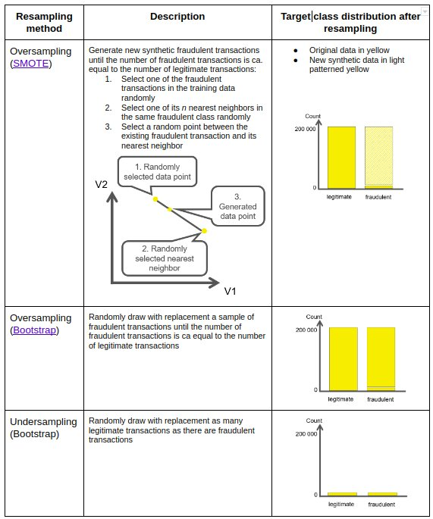
Imbalance Dataset: Resampling
Teknik Resampling:
oversampling (SMOTE)
oversampling (Bootstrap)
undersampling (Bootstrap)

Slide 41
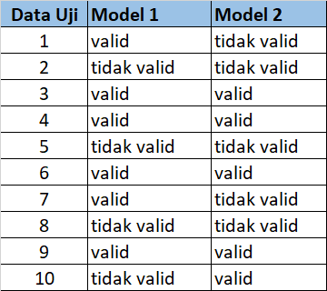
Membandingkan Model
Model yang telah dibangun diharapkan memiliki akurasi yang lebih baik.
Contoh:
Dua buah, yaitu model 1 dan model 2, dilakukan pengujian terhadap 10 data dengan hasil seperti di samping. Dengan menghitung ratio jumlah percobaan valid terhadap jumlah percobaan diperoleh:
Akurasi model 1 : 6/10= 60%
Akurasi model 2 : 5/10 = 50%
DTS 2021
#Jadijagoandigital

Slide 42
Membandingkan Model
Akurasi model yang lebih tinggi belum cukup untuk dapat diklaim bahwa model tersebut secara statistik signifikan berbeda (dan lebih baik ) dari dari model lainnya.
Untuk mendukung klaim bahwa model 1 lebih baik dari model 2 perlu pengujian secara statistik dengan membuat dua hipotesis yang berlawanan:
H₀ : Kedua model memiliki akurasi yang sama
H₁: Kedua model memiliki akurasi yang berbeda
Pengujian statistik yang sederhana dapat dilakukan dengan McNemar’s Test
Untuk pengujian lainnya yang lebih detail (5 cv test dsb.) silakan dilanjutkan ke pengayaan.
DTS 2021
#Jadijagoandigital

Slide 43
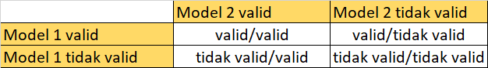
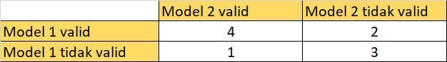
McNemar’s Test
Data pengujian disusun menjadi tabel contingency sebagai berikut (perhatikan pasangan dalam model 1/model 2)
Sehingga dari tabel sebelumnya diperoleh :
DTS 2021
#Jadijagoandigital

Slide 44
McNemar’s Test
McNemar’s test statistic dihitung dengan
S = (valid/tidak valid - tidak valid/valid)² / (valid / tidak valid + tidak valid/valid)
Hal penting dari S diatas adalah klaim statistik konsen kepada perbedaan valid dan tidak valid pada kedua model, bukan pada akurasi maupun tingkat error
Melalui perhitungan statistik lebih lanjut, perlu memperhatikan masing masing nilai dalam tabel contingency. Distribusi χ² mengasumsikan nilai nilai lbesar untuk nilai elemen-elemen tabel contingency. Untuk nilai kecil, digunakan distribusi Binomial. Dalam praktikal, nilai S di atas dilakukan koreksi. Perhitungan detail statistik ini dapat dibaca di referensi.
DTS 2021
#Jadijagoandigital

Slide 45
Parameter penting dalam McNemar’s Test
Parameter dalam McNemar’s Test, selain s adalah p
Dalam penggunaan praktikal, dapat digunakan perintah (dalam python) untuk mendapatkan dua nilai ini, dengan memperhatikan apakah nilai elemen tabel contingency besar atau kecil
Contoh : dari table contingency sebelumnya, dapat dituliskan:
T = [[4,2],
[1,3]]
Untuk case nilai-nilai kecil (misalnya tabel contingency T di atas), dapat digunakan perintah:
Parameter lain adalah ambang batas p untuk threshold, yaitu α, misalnya α = 0.05
s, p = mcnemar(T, exact=True)
DTS 2021
#Jadijagoandigital

Slide 46
Penolakan / Penerimaan hipotesis
Berdasarkan nilai p dan ambang α dapat ditentukan:
Jika p > α , hipotesis H₀ gagal untuk ditolak, kedua model secara statistik tidak ada perbedaan
Jika p < α , hipotesis H₀ ditolak, kedua model scara statistik secara signifikan ada perbedaan
McNemar’s adalah pengujian yang sederhana dan telah berkembang diantaranya 5xcv t-test beserta pengembangannya. Detail teori pengujian ini dapat dilihat di referensi.
DTS 2021
#Jadijagoandigital

Slide 47
Ringkasan
Kualitas data penting untuk: pengambilan keputusan, kepatuhan terhadap kewajiban hukum, peningkatan kinerja model ML, pengoperasian sistem pemrosesan data
Data real selalu berantakan dan sulit ditangani, maka proses validasi data menjadi langkah yang penting sebelum digunakan dalam pemodelan.
Dimensi kualitas data: kelengkapan dan konsistensi data
Deteksi kesalahan sudah menjadi masalah yang sangat sulit: biasanya memerlukan pembersihan berulang, visualisasi dan human in the loop

Slide 48
Referensi
Sebastian Schelter. Data Validation and Data Cleaning. Moore-Sloan Fellow, Center for Data Science, New York University. data-validation-and-data-cleaning.pdf (dataresponsibly.github.io).
Methodology for data validation 2.0 Revised edition 2018. Methodology for data validation 1.0 (europa.eu)
F. Biessmann, J. Golebiowski, T. Rukat, D. Lange, P. Schmidt. Automated Data Validation in Machine Learning Systems. Bulletin of the IEEE Computer Society Technical Committee on Data Engineering.
John W. Creswell, Research Design: Pendekatan Kualitatif, Kuantitatif, dan Mixed Edisi Ketiga, diterjemahkan oleh Achmad Fawaid, (Yogyakarta: Pustaka Belajar, 2013).
Ram Mohan Vadavalasa. Data Validation Process in Machine Learning Pipeline. International Journal for Scientific Research & Development, Vol 8, Issue 4, 2020.

Slide 49
Quiz
Pelaksanaan Quiz dilakukan melalui LMS dengan bentuk soal pilihan ganda

Slide 50
Team Teaching
Rizal Dwi Prayogo, S.Si, M.Si, M.Sc (ITB)
…
…
…

Slide 51

Terima Kasih
#Jadijagoandigital

